Slide 1

Podejście narzędziowe (tools approch) w naukach o polityce publicznej na przykładzie reform emerytalnych w latach 1999-2015 w Polsce
Poznań, 22 września 2017 r.

Slide 2
Polityka publiczna
Proces poprzez który rząd przekłada swoją polityczną wizję na program i działania, aby zapewnić rezultaty – zamierzone zmiany w realnym świecie
pomysły na rozwiązania problemów publicznych,
działania publiczne
materialne efekty oraz rezultaty

Slide 3
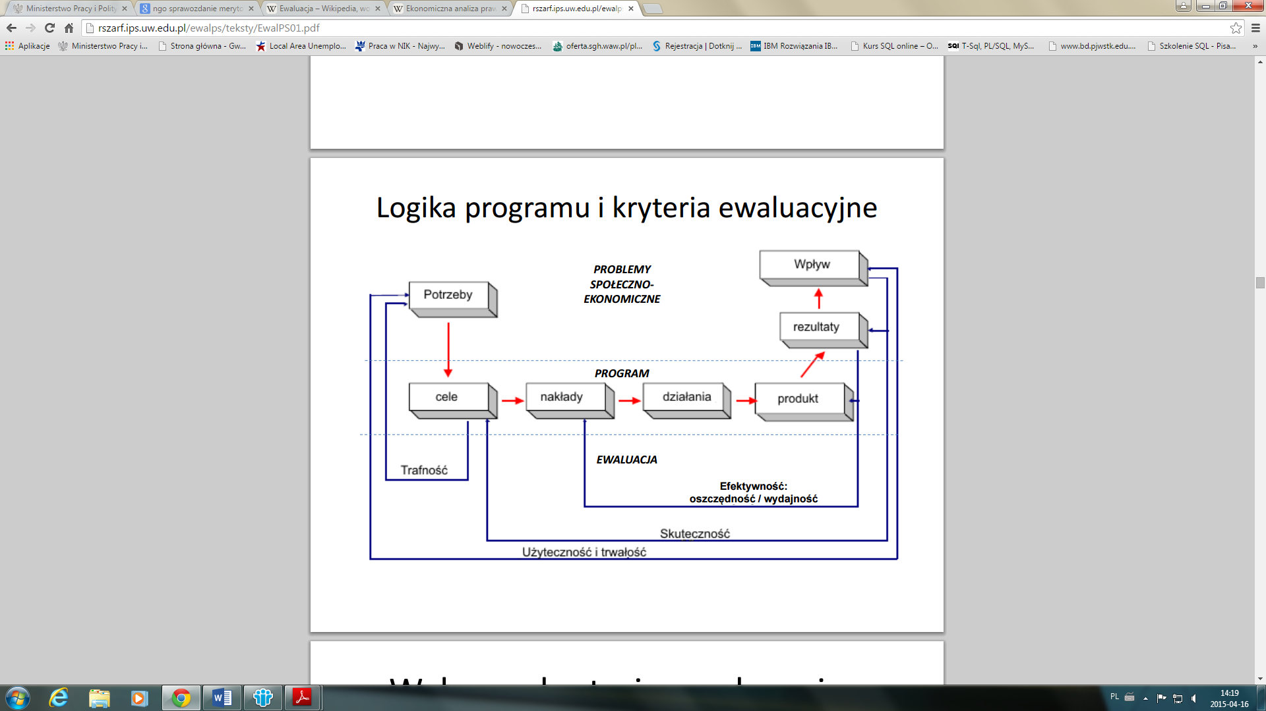
Źródło: Szarfenberg R., Ewaluacja w polityce publicznej, 2014

Slide 4
Instrumenty polityki publicznej
Komunikacyjne (gromadzenie i przekazywanie informacji),
Władcze (rozporządzenie, zezwolenie, zakazy, upoważnienia),
Finansowe (zachęty, czy to w drodze subsydiów, czy obniżenia cen, ulg podatkowych)
Organizacyjne (bezpośrednie świadczenie lub bezpośrednia kontrola środowisko dla wyboru)

Slide 5
Podejście narzędziowe (tools approch)
Hood Ch, Margetts H. (2007) The Tools of Government in the Digital Age,
Salamon L. (2002) The Tools of Government,
Howlett M. (2011) Designing public policies: Principles and instruments

Slide 6
Podejście narzędziowe
Pozwala uprościć złożoną koncepcję, czyniąc abstrakcyjną ideę polityki bardziej wymierną
Wspomaga zrozumienie procesu tworzenia polityki
Umożliwia porównywanie polityk w czasie lub zbadanie różnic między systemami

Slide 7
Podejście narzędziowe (2)
Podejście koncentruje się na wyborze narzędzi używanych przez rządy
Instrumenty polityki są nosicielami wartości, napędzanych interpretacją używanych terminów i pojęć

Slide 8
Narzędzia rządu w czasach cyfrowych
Rządy od dawna korzystały z takich technologii;
  od końca XX wieku doprowadziły do opracowania wielkich systemów informacyjnych dla działań administracyjnych, a od tej pory złożone systemy informacyjne stały się integralną częścią organizacji.
Technologie oferują nowe możliwości organizacji i funkcjonowania administracji publicznej:
Obywatele wykorzystywali technologie cyfrowe, wcześniej i w większym stopniu niż rządy, a dopiero na początku drugiej dekady XXI w. ich wpływ na kształtowanie polityki został dostrzeżony

Slide 9
Podejście narzędziowe (3)
Odpowiedź "Czego możemy użyć?
W jakim stopniu narzędzi te mogłyby być wykorzystane do kształtowania polityki:
bardziej efektywnym,
skutecznym,
sprawiedliwym
etycznym.
Jakie działania należy podjąć

Slide 10
KSI 1999 r.
PUE ZUS
Prosty język
E-składka
E-ZLA
ZETO lata 80-te
Akta praco-wnicze

Slide 11
Wnioski
Nowe technologie umożliwiają cyfryzację procesów
Realizacja polityki publicznej wymaga stosowania instrumentów komunikacyjnych
Instrumenty komunikacyjne są coraz częściej wykorzystywane w kształtowaniu polityki wobec obywateli i przedsiębiorstw
Relacje państwo-obywatel, państwa-przedsiębiorstwo przenoszą do sfery cyfrowej]
Podejście narzędziowe pozwala uchwycić zmianę technologiczną

Slide 12
Dziękuję za uwagę
dr Antoni Kolek
Instytut Emerytalny Sp. z o. o.
ul. Solec 38, 00-394 Warszawa
tel.(fax) 22 458 23 00 (01), tel. kom. + 48 724 555 053
www.instytutemerytalny.pl

